Slide 1
Perusopetuksen ensimmäisen luokan oppilaiden uskomuksia koulumenestyksestään
Sirpa Eskelä-Haapanen, Eija Pakarinen, & Marja-Kristiina Lerkkanen
Eskelä-Haapanen, S., Pakarinen, E., & Lerkkanen, M.-K. (2022). Children’s beliefs concerning their school performance at the end of the first grade in Finland. Early Child Development and Care, Early online. https://doi.org/10.1080/03004430.2022.2089132 Open Access

Slide 2
Oppilaiden uskomukset koulumenestyksestään ja oppilaiden minäkäsitys koulutaipaleen alussa
Ensimmäisten kouluvuosien merkitys myöhemmälle koulumenestykselle on kiistaton (esim. Alexander & Entwisle, 1988; Hamre & Pianta, 2001; Viljaranta ym., 2009).
Erityisesti lasten uskomuksia omista kyvyistään oppijoina ja niiden merkitystä myöhemmälle koulupolulle on tarkasteltu laajasti (esim. Bong & Skaalvik, 2003; Dapp & Roebers, 2018; Marsh & Martin, 2011; Musu-Gillette ym., 2015).
Oppijaminäkuva koulun alussa perustuu sosiaalisessa vuorovaikutuksessa tapahtuvaan vertailuun ja palautteeseen, jota lapset oppimisympäristöltään saavat (Weidinger ym., 2019).
Koulutaipaleen alussa lasten motivaatio oppimista kohtaan ja heidän oppijaminäkuvansa ovat korkealla (esim., Lerkkanen ym., 2013; Wigfield & Eccles, 2000) ja lapsilla on selkeitä odotuksia oppimista kohtaan (Eskelä-Haapanen ym., 2017).
Koulun alun oppijaminäkuvat ovat varsin pysyviä, erityisesti silloin, kun ne ovat negatiivisia (Patrick ym., 2008).
Oppilaiden uskomukset menestyksestään ennustavat hyvin tosiasiallista kolumenetystä (Wigfield ym., 2006).
Positiiviset uskomukset omasta kyvykkyydestä tukevat tehtävään kohdistuvaa ponnistelua ja sitoutumista, mutta myös toisin päin (Wigfield ym., 2015).

Slide 3
Opettajan rooli ja palaute koulun alkuvaiheessa
Opettajan rooli oppilaan oppijaminkäsityksen muovautumisessa ja käsitysten pysyvyydessä on kiistaton (Aunola ym., 2002; Watts ym., 2015).
Opettajan merkitystä oppijaminäkuvan laskuun on tarkasteltu ja löydetty yhteys opettajan antamaan palautteeseen (Stipek & Iver, 1989).
Opettajien palautteella opettaja-oppilas-vuorovaikutuksessa on merkittävä rooli oppilaiden oppimiseen, motivaatioon ja kyvykkyysuskomuksiin (Lerkkanen, 2019).
Palautetta pidetään yhtenä oppimisen ja oppimistulosten merkityksellisimmistä indikaattoreista (Harris ym., 2014; Hattie & Timperley, 2007) ja erityisesti oikea-aikaisen kohdennetun formatiivisen palautteen merkitystä (Darling-Hammond ym., 2020).
Opettaja on merkittävin palautteen antaja koulun alkuvaiheessa (Spinath, 2005) ja kannustaja tukemaan myönteistä oppijaminäkuvan kehitystä (Leflot ym., 2010).
Tytöt eivät saa juurikaan korjaavaa palautetta opettajiltaan vastatessaan väärin, mutta saavat säännöllisesti kiittävää palautetta vastatessaan oikein (Brobhy, 1981; Burnett, 2002).
Pojat eivät juurikaan saa positiivista palautetta oikeista vastauksista (Burnett, 2002), mutta heitä kritisoidaan siitä, miten muotoilevat vastauksensa (Brobhy, 1981).
Oppilaat tulkitsevat opettajien antamaa palutetta yksilöllisesti ja lapselle kohdentumaton palaute saatta olla jopa haitallista oppimiselle (Harris ym., 2014; myös Hattie ym. 2016).

Slide 4

Tutkimuskysymykset
TK1: Millaisia uskomuksia (positiivisia uskomuksia menestyksestään tai negativiisia uskomuksia epäonnistumisestaan) lapsilla on osaamisestaan ensimmäisen kouluvuoden lopulla?
TK2: Onko näissä uskomuksissa eroja tyttöjen ja poikien välillä eroja ensimmäisen kouluvuoden lopulla?
TK3: Miten saatu palaute ilmenee lasten uskomuksissa ensimmäisen kouluvuoden lopulla? Keneltä oppilaat saavat palautetta?

Slide 5
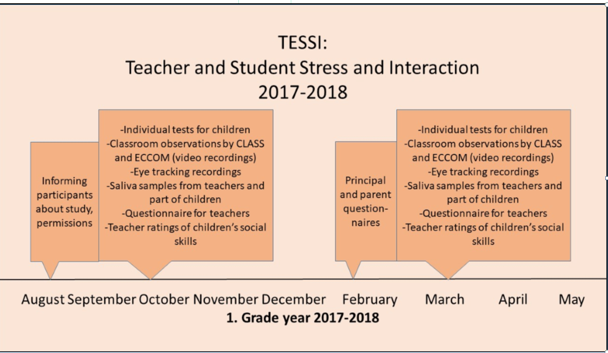
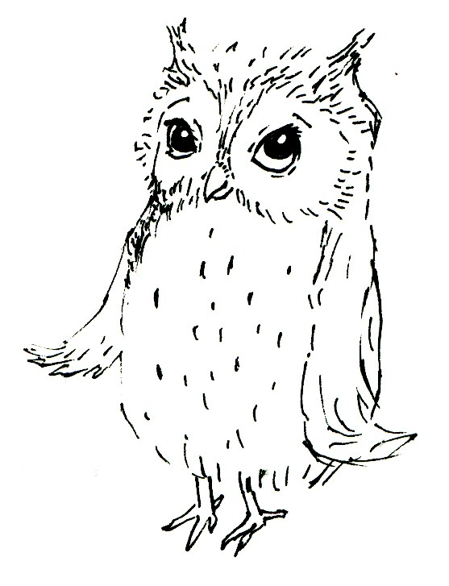
Osallistujat ja aineisto
Vanhemmat kirjoittivat sanatarkasti muistiin lasten vastaukset avoimiin kysymyksiin.
N = 544; tytöt 274, pojat 270
ikä 7–8 vuotta
8 kuntaa Keski-Suomesta
Ensimmäisen kouluvuoden lopulla:
Missä sinä olet oikein hyvä koulussa?
Mistä tiedät, että olet hyvä niissä asioissa?
Mitä et vielä osaa koulussa?
Mistä tiedät sen?
STRESSI JA VUOROVAIKUTUS LUOKASSA –TUTKIMUS (TESSI)

Slide 6
Analyysi
Ongelmalähtöisen (Krippendorf, 2013) sisällönanalyysin vaiheet:
  1. Aineiston tarkka lukeminen
  2. Suorista aineisto-otteista voitiin tulkita analyyttisiä polkuja, esimerkiksi yhdensuuntaisten ilmausten avulla
  3. Sama (1.–2.) toistettiin kaikkien tutkimuskysymysten kohdalla
  4. Teoreettinen taustakirjallisuus auttoi hahmottamaan analyyttisista poluista merkityksiä
  5. Merkitysyksikköjen tulkinnan ja tutkijoiden niistä tekemien vertailujen avulla tunnistettiin päämerkitykset
  6. Päämerkityksistä syntetisoitiin temaattiset kategoriat tutkimuskysymyksien 1 ja 2 kohdalla 10 kategoriaa sekä kysymyksen kolme kohdalla 6 kategoriaa.

Slide 7
Tulokset, TK1 + TK2 – Lasten positiiviset uskomukset koulumenestyksestään ensimmäisen kouluvuoden lopulla? Erot tyttöjen ja poikein välillä.
Category | Boys (n = 270) |  | Girls (n = 274) |  | Total (N = 544)
 | f | % | f | % | f | %
1. Maths | 194 | 71.9 | 171 | 62.4 | 365 | 67.1
2. Literacy | 121 | 44.8 | 145 | 52.9 | 266 | 48.9
3. PE | 98 | 36.3 | 62 | 22.6 | 160 | 29.4
4. Handicraft | 50 | 18.5 | 101 | 36.9 | 151 | 27.8
5. Plays and games | 14 | 5.2 | 4 | 1.5 | 18 | 3.3
6. Coping with friends | 12 | 4.4 | 13 | 4.7 | 25 | 4.6
7. Drawing | 11 | 4.1 | 57 | 20.8 | 68 | 12.5
8. Easiness | 4 | 1.5 | 14 | 5.1 | 18 | 3.3
9. Music | 3 | 1.1 | 19 | 6.9 | 22 | 4.0
10. Not able to specify | 4 | 1.4 | 3 | 1.1 | 7 | 1.3
Ilmausten kokonaismäärä N = 1.100 (pojat, n=511 tytöt, n=589)

Slide 8
Tulokset, TK1 + TK2 – Lasten negatiiviset uskomukset koulumenestyksestään ensimmäisen kouluvuoden lopulla? Erot tyttöjen ja poikien välillä.
Category | Boys (n = 270) |  | Girls (n = 274) |  | Total (N = 544)
 | f | % | f | % | f | %
1. Self-confidence | 78 | 28.9 | 106 | 38.7 | 184 | 33.8
2. Literacy | 75 | 27.8 | 38 | 13.9 | 113 | 20.8
3. Maths | 23 | 8.5 | 42 | 15.3 | 65 | 11.9
4. Hard tasks | 16 | 5.9 | 12 | 4.4 | 28 | 5.1
5. Handicraft | 14 | 5.2 | 12 | 4.0 | 26 | 4.8
6. Drawing | 13 | 4.8 | 9 | 3.2 | 22 | 4.0
7. PE | 10 | 3.7 | 12 | 4.4 | 22 | 4.0
8. Music | 3 | 1.1 | - | - | 3 | 0.6
9. Not able to specify | 20 | 7.4 | 19 | 6.9 | 39 | 7.2
10. No answer at all | 12 | 4.4 | 7 | 2.6 | 19 | 3.5
Ilmausten kokonaismäärä N = 521 (pojat, n=264, tytöt, n=257)

Slide 9
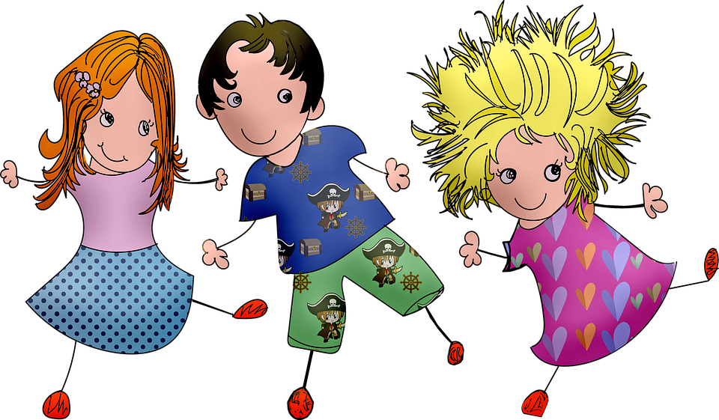
‘Olen tosi hyvä lukemaan ja kirjoittamaan’ (tyttö)
‘Mä oon tosi hvyä saamaan uusia kavereita’ (poika)
‘Tykkään kovasti piirtämisestä ja oon tosi hyvä siinä’ (tyttö)
‘Koulussa ei ole kyllä mitään, mitä en osaisi… No, joskus on vähän vaikeuksia tumppujen kanssa..’ (tyttö)
‘En osaa vielä lukea sujuvasti, vaikka kyllä osaan lukea jo jotakin, niinku eilen, minä luin kyltin ihan oikein tien vieressä’ (poika)
‘Joskus minä en muista kirjaimia. Kirjoittaminen on niin vaikeaa’ (tyttö)
‘En osaa kyllä vielä laskea matematiikassa vaikeita yhteenlaskuja ja vähennyksiä’ (poika)

Slide 10
TK3: Lasten saama palaute suhteessa hyvään koulumenestykseen, erot tyttöjen ja poikien välillä.
Core Category | category | Boys (n = 270) |  | Girls (n = 274) |  | Total (N = 544)
 |  | f | % | f | % | f | %
1. Focused on tasks | good performance without help | 94 | 34.8 | 106 | 38.7 | 200 | 36.8
 | easy tasks | 62 | 23.0 | 60 | 21.9 | 122 | 22.4
 | good remarks | 13 | 4.8 | 13 | 4.7 | 26 | 4.8
2. Self-concept of success | quick performance compared to others | 41 | 15.2 | 17 | 6.2 | 58 | 10.7
 | own opinion of good performance | 31 | 11.5 | 42 | 15.3 | 73 | 13.4
 | better performance compared to others | 12 | 4.4 | 12 | 4.3 | 24 | 4.4
3. Motivation | pleasant tasks | 27 | 10.0 | 29 | 10.6 | 56 | 10.3
 | lots of practice | 22 | 8.1 | 25 | 9.1 | 47 | 8.6
4. Feedback provider | teacher | 20 | 7.4 | 36 | 13.1 | 56 | 10.3
 | parents | 16 | 5.9 | 27 | 10.0 | 43 | 7.9
 | friends | 8 | 3.0 | 3 | 1.1 | 11 | 2.0
5. Not able to answer |  | 9 | 3.3 | 5 | 1.8 | 14 | 2.6
6. No answer at all |  | 6 | 2.2 | 2 | 0.7 | 8 | 1.5
Ilmausten kokonaismäärä N = 738 (pojat, n=361, tytöt, n=377)

Slide 11
‘Osaan tehdä ihan heti tehtävät niin kun ne kuulu tehdä’ (poika); ‘Minä osaan tehdä kaikki tehtävät ihan oikein ja ymmärrän ihan heti opettajan ohjeet ilman apua’ (tyttö)
‘On ollut vaan yksi kerta, kun en ole saanut kokeesta kaikkein parhaita pisteitä’ (poika)
‘Minun melestäni minun piirrokseni on tosi hienoja’ (tyttö)
‘Olen tosi iloinen, kun osaan tehtävät paremmin kuin muut’ (poika); ‘Teen aina lisätehtäviä enemmän kuin muut meidän luokalla’ (tyttö)
PALAUTE HYVÄSTÄ KOULUMENETYKSESTÄ:
  ‘Opettaja on sanonut minua matikkamestariksi’ (poika)
  ‘En aikaisemmin ehtinyt tehdä loppuun matematiikan tehtäviäni koulutuntien aikana mutta nyt mä ehdin tehdä jopa ylimääräisiä lisätehtäviä. Opettajat kehu minua ja sanoo, Kuinka hyvin nyt osaan ja olen kyllä samaan mieltä. Tein virheitä myös lukemisessa ennen, mutta nyt olen siinäkin parempi’ (tyttö)
  ‘Vanhempani ovat kehuneet minua’ (poika); ‘Äitini on kertonut minulle, että olen hyvä koulussa’ (tyttö)
  ‘Ystäväni ovat kertoneet minulle, että olen paras lukija meidä luokalla’ (poika); ‘Olen tosi hyvä käsitöissä ja minun kaverini kehuvat minua siitä paljon’ (tyttö)

Slide 12
TK3: Lasten saama palaute suhteessa huonompaan koulumenestykseen. Erot tyttöjen ja poikien välillä.
Core Category | category | Boys (n = 270) |  | Girls (n = 274) |  | Total (N = 544)
 |  | f | % | f | % | f | %
1. Focused on tasks | poor performance | 106 | 39.3 | 88 | 32.1 | 194 | 35.7
 | good performance in everything | 44 | 16.3 | 104 | 38.0 | 148 | 27.2
 | bad remarks | 3 | 1.1 | 4 | 1.5 | 7 | 1.3
2. Self-concept of success | own opinion of poor performance | 30 | 11.1 | 15 | 5.5 | 45 | 8.3
 | tardy performance compared to others | 11 | 4.1 | - | - | 11 | 2.0
 | need for help | 7 | 2.6 | 2 | 0.7 | 9 | 1.7
3. Motivation | no interest in schooling | 5 | 1.8 | 4 | 1.5 | 9 | 1.7
4. Feedback provider | teacher | 5 | 1.8 | 5 | 1.8 | 10 | 1.8
 | parents | - |  | 2 | 0.7 | 2 | 0.3
 | friends | - |  | - |  | -
5. Not able to answer |  | 15 | 5.6 | 9 | 3.3 | 24 | 4.4
6. No answer at all |  | 44 | 16.3 | 41 | 14.9 | 85 | 15.6
Ilmausten määrät samat kuin oppilaiden määrät.

Slide 13

‘Kirjaimet on kaikki hukassa, kun kirjoitan enkä voi muistaa, miltä ne näyttävät’ (tyttö)
‘Huono koulumenestys näkyy huonoissa koenumeroissa. Kyllä sen itse huomaa’ (poika)
‘Piirrokseni on niin huonoja muiden töihin verrattuna’ (poika)
‘Ei muut päädy tukiopetukseen’ (poika)
PALAUTE HUONOMMASTA KOULUMENETYKSESTÄ:
  ‘Äiti on kertonut mulle, että en vielä osaa’ (tyttö)
  ‘En osaa vielä kirjoittaa sanoja oikein ja opettaja näyttää virheen tai sanoo virheestä, kun kotitehtäviä tarkastetaan’ (poika)
  ‘En osaa vielä lukea. Opettaja joutuu toistaan mulle asioita uudelleen ja uudelleen ja lukeminen on aina vaan hyvin hidasta ja mun mielstä se on tosi vaikeeta. Enkä mina tykkää lukemisesta ollenkaan’ (poika)
  ‘Nooh, kerran näytin opettajalle mun tehtäviäni, ja opettaja sanoi sitten, että eivät ne ole oikein’ (tyttö)

Slide 14
Pohdintaa
Tutkimus on niiden harvojen tutkimusten joukossa, jossa lapsilta itseltään tiedustellaan avoimilla kysymyksillä koulusuoriutumistaan ja ainoa, jossa kysytään suoriutumisesta saatua palautetta.
Sekä tytöt että pojat ilmaisivat koulun alun olevan pääasiassa helppoa ja ilmensivät oppimisessaan korkeaa oppijaminäkäsitystä (vrt. Lerkkanen ym., 2019).
Tässäkin tutkimuksessa poikien positiiviset uskomukset kohdentuivat matematiikan hyvään koulumenestykseen, kun taas tytöillä enemmän lukemiseen ja kirjoittamiseen (esim. Aunola ym., 2002; Eccless ym., 1993; Herbert & Stipek, 2005). Vastaavasti pojat ilmensivät uskomuksissaan heikompaa suoriutumista lukemisessa ja kirjoittamisessa, tytöt vastaavsati matematiikassa (esim. Eccles ym., 1993).
Saattaa olla, että tytöt ovat todellisuudessa tutkimusjoukossamme parempia lukijoita ja kirjoittajia sekä näin pitävät ja arvostat enemmän näitä opeteltavia asioita (Wigfield ym., 1997).
Lapsilla on selkeitä uskomuksia jo oppiaineiden mielekkyydestä ennen koulun alkua ja se vaikuttaa siihen, mistä he koulussa tosiasiassa pitävät (Eskelä-Haapanen ym., 2017).
Menestysuskomukset joissakin oppiaineissa myös johtavat panostamaan enemmän kyseisiten oppiaineiden hallintaan ja menestykseen niissä (Bandura 1997; Eccles ym., 2005; Wigfield ym., 2006).
Tässä tutkimuksessa havaittiin, että oppilaat kertoivat olevansa hyviä kaverisuhteissa. Sillä on todettu olevan merkitystä myös koulun aloituksen mielekkyyteen (ks. Eskelä-Haapanen ym., 2017).

Slide 15
Palautepohdintaa
Opettajien rooli palautteen antajana oli vähäinen, vaikka sen tulisi olla merkittävin (vrt. Spinath, 2005). Vain kymmenen prosenttia oppilasta koki, että saivat opettajaltaan palautetta onnistuessaan koulussa hyvin ja he saivat vielä huomattvasti vähemmän palautetta (alle 2%), kun menestys oli heikompaa.
Tyttöjen uskomuksista tuli esiin hieman enmmän opettajilta saatua palautetta, kun koulumenestys oli heikompaa (vrt. Brophy, 1981). Jatkuvan ja formatiivisen arvioinnin merkitys on tärkeä oppilaan oppimismotivaatioon ja oppimistuoksiin (ks. Esim. Hattie & Timberley, 2007; myös Lerkkanen ym., 2019; Spinath & Spinath, 2005) ja oppijaminäkuvaan (Leflot ym., 2010) sekä tulevaan koulumenestykseen (Viljaranta ym., 2009).
Lapsilla on koulun alussa myönteinen minäkäsitys oppijoina. Voidaanko se säilyttää, kun he eivät saa riittävästi jatkuvaa, kohdennettua ja spesifiä ikäkautensa mukaista palautetta suoriutumisensa tueksi?
Luokkahuonevuorovaikutuksen tulisi olla laadultaan formatiivisen palautteen antoa tukevaa.
Lasten onnistumiset ja myös epäonnistumiset tulisi tuoda esiin palautteen avulla turvallisessa luokkahuonevuorovaikutuksessa.
Tulee myös pohtia tyttöjen ja poikien erilaista palautteen saamista sekä sen laajaa merkitystä koulumenestykseen, -sitoutumiseen ja hyvinvointiin.
Voisiko palautteen anto ja sen merkitys olla yhä keskeisemmin esillä opettajankoulutuksen sisällöissä sekä opettajien täydennyskoulutuksessa (vrt. Atjonen, 2021)?
Arviointi ja sen merkitys tulisi sisältöinä ottaa kiireesti osaksi jatkuvan oppimisen sisältöjä.

Slide 16
Alexander, K. L., & Entwisle, D. R. (1988). Achievement in the first two years of school: Patterns and processes. Monographs of the Society for Research on Child Development, 53, 1–157.
Atjonen, P. (2021). Opettajien arviointiosaamisen tietoperusta, arviointikäsitykset ja arviointikäytäntöjä haastavat kompromissit. NMI-Bulletin, 31(2), 4–21.
Aunola, K., Leskinen, E., Onatsu-Arvilommi, T., & Nurmi, J.-E. (2002). Three methods for studying developmental change: a case of reading skills and self-concept. British Journal of Educational Psychology, 72, 343–364. https://doi.org/10.1348/000709902320634447
Bong, M., & Skaalvik, E. M. (2003). Academic self-concept and self-efficacy: How different are they really? Educational Psychology Review, 15, 1–40.
Brophy J. Teacher Praise: A Functional Analysis. Review of Educational Research. 1981, 51(1):5-32. https://doi. org/10.3102/00346543051001005
Burnett, P. C. (2002). Teacher Praise and Feedback and Students' Perceptions of the Classroom Environment, Educational Psychology, 22(1), 5-16, https://doi.org/10.1080/01443410120101215
Dapp, L. C., & Roebers, C. M. (2018). Self-Concept in kindergarten and first grade children: A longitudinal study on structure, development, and relation to achievement. Psychology, 9, 1605–1629.
Darling-Hammond, L., Flook, L., Cook-Harvey, C., Barron, B., & Osher, D. (2020). Implications for educational practice of the science of learning and development, Applied Developmental Science, 24:2, 97-140, https://doi.org/10.1080/10888691.2018.1537791
Eskelä-Haapanen, S., Lerkkanen, M.-K., Rasku-Puttonen, H. & Poikkeus, A.-M. (2017). Children’s Beliefs Concerning School Transition. Early Child Development and Care, 187(9), 1446–1459. DOI: 10.1080/03004430.2016.1177041
Hamre, B. K., & Pianta, R. C. (2001). Early teacher–child relationships and the trajectory of children's school outcomes through eighth grade. Child Development, 72(2), 625–638. https://doi.org/10.1111/1467-8624.00301
Hattie, J., & Timperley, H. (2007). The power of feedback. Review of Educational Research, 77(1), 81–112. https://doi.org/10.3102/003465430298487
Harris, L. R., Brown, G. T., & Harnett, J. A. (2014). Understanding classroom feedback practices: a study of New Zealand student experiences, perceptions, and emotional responses. Educ. Assess. Eval. Account. 26, 107–133. https://doi.org/10.1007/s11092-013-9187-5
Krippendorf, K. (2013). Content analysis. An introduction to its methodology (3. painos). Sage.
Leflot, G., Onghena, P., & Colpin, H. (2010). Teacher–child interactions: relations with children's self-concept in second grade. Infant and Child Development, 19(4), 385–405. https://doi.org/10.1002/icd.672
Lerkkanen, M-K., Kikas, E., Pakarinen, E., Poikonen, P-L., & Nurmi, J-E. (2013). Mothers’ trust toward teachers in relation to teaching practices. Early Childhood Research Quarterly, 28, 153–165. https://doi.org/10.1016/j.ecresq.2012.04.005
Lerkkanen, M.-K., & Pakarinen, E. (2019). The Role of Parental Beliefs and Practices in Children's Motivation In The Changing World. In E. N. Gonida, & M. S. Lemos (Eds.), <em>Motivation in Education at a Time of Global Change: Theory, Research, and Implications for Practice</em> (pp. 151-167). Advances in Motivation and Achievement, 20. Emerald Publishing Limited. <a href="https://doi.org/10.1108/S0749-742320190000020008">doi:10.1108/S0749-742320190000020008</a>
Marsh, H. W., & Martin, A. J. (2011). Academic self-concept and academic achievement: Relations and causal ordering. British Journal of Educational Psychology, 81, 59–77.
Musu-Gillette, L. E., Wigfield, A., Harring, J. R., & Eccles, J. S. (2015). Trajectories of change in students’ self-concepts of ability and values in math and college major choice. Educational Research and Evaluation, 21, 343–370.
Patrick, H., Mantzicopoulos, P., Samarapungavan, A., & French, B. F. (2008). Patterns of young children’s motivation for science and teacher-child relationships. The Journal of Experimental Education, 76, 121–144.
Stipek, D., & Mac Iver, D. (1989). Developmental change in children's assessment of intellectual competence. Child Development, 60(3), 521–538. https://doi.org/10.2307/1130719
Watts, T. W., Duncan, G. J., Chen, M., Claessens, A., Davis‐Kean, P. E., Duckworth, K., … Susperreguy, M. I. (2015). The role of mediators in the development of longitudinal mathematics achievement associations. Child Development, 86(6), 1892– 1906. https://doi.org/10.1111/cdev.12416
Weidinger. A. F., Steinmayr, R., & Spinath, B. (2019). Ability self-concept formation in elementary school: No dimensional comparison effects across time. Developmental Psychology, 55, 1005–1018.
Wigfield, A., & Eccles, J. S. (2000). Expectancy-value theory of achievement motivation. Contemporary Educational Psychology, 25, 68–81.
Wigfield, A. Eccles, J. S., Fredricks, J. A., Simpkins, S., Roeser, R. W, & Schiefele, U. (2015). Development of Achievement Motivation and Engagement. In M. E. Lamb & R. M. Lerner (Eds.), Handbook of child psychology and developmental science (7th ed., vol. 3) (pp. 657–699). https://doi.org/10.1002/9781118963418.childpsy316
Wigfield, A. & Eccles, J. S. & Rodriguez, D. (1998). The development of children’s motivation in school contexts. Review of Research in Education, 23, 73–118. https://doi.org/10.2307/1167288
Wigfield, A., Eccles, J. S., Schiefele, U., Roeser, R. W., & Davis-Kean, P. (2006). Development of achievement motivation. In W. Damon, N. Eisenberg & R. M. Lerner (Eds.), Handbook of child psychology: (Social, emotional, and personality development (6th ed., vol. 3) (pp. 933–1002). New York, NY: Wiley.
Wigfield, A., Eccles, J. S., Yoon, K. S., Harold, R. D., Arbreton, A. J. A., Freedman-Doan, C., & Blumenfeld, P. C. (1997). Change in children's competence beliefs and subjective task values across the elementary school years: A 3-year study. Journal of Educational Psychology, 89(3), 451–469. https://doi.org/10.1037/0022-0663.89.3.451
Viljaranta, J., Lerkkanen, M.-K., Poikkeus, A.-M., Aunola, K., & Nurmi, J.-E. (2009). Cross-lagged relations between task motivation and performance in arithmetic and literacy in kindergarten. Learning and Instruction, 19(4), 335 ̶ 344.
L
Ä
H
T
E
E
T

Slide 17

Kiitos!
sirpa.eskela-haapanen@jyu.fi

